Slide 1
2.Παιχνίδια ανά τον κόσμο
Το παιχνίδι στην Κίνα ( Αναστασία Νικολαΐδου)
Το παιχνίδι στην Αμερική (Μαίρη Νινιού)
Τα δημοφιλέστερα παιχνίδια στην Ευρώπη (Μάριος Κουτσοχέρας)

Slide 2
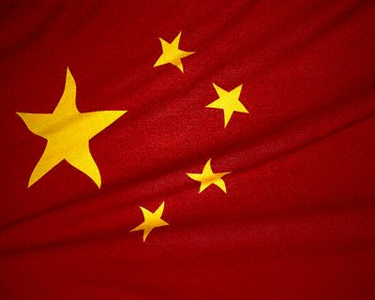
2.1 Τα παιχνίδια στην Κίνα
Τα παιχνίδια στο έδαφος στο πάτωμα ή στις πινακίδες ΜΟΝΟ για την ελίτ κάθε κοινωνίας
ΜΟΝΟ οι προνομιούχοι από άποψη θέσης και πλούτου είχαν την δυνατότητα να κατέχουν παιχνίδια και το χρόνο για να τα παίζουν

Slide 3
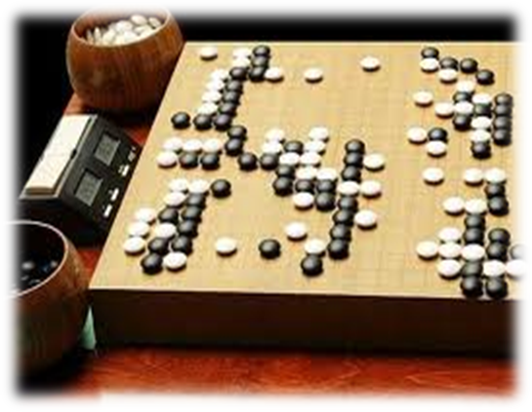
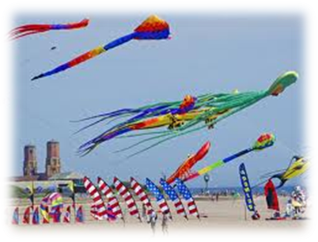
ΓΚΟ (σκάκι περικύκλωσης ή επιτραπέζιο περικύκλωσης):
Στρατηγικό επιτραπέζιο παιχνίδι
2 παίκτες
Παίζεται κυρίως στην Α. Ασία
Χαρταετός:
Ελαφριά κατασκευή που σκοπός της είναι να πετά με την επίδραση του αέρα
Σημεία χαρταετού:
Τα ζύγια της καλούμπας
Τα ζύγια της ουράς
Το μέγεθος της ουράς

Slide 4
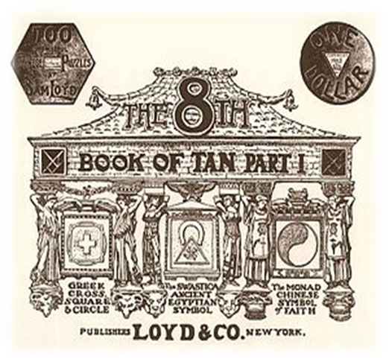
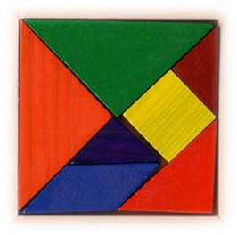
Τάνγκραμ:
Πάζλ το οποίο αποτελείται από επτά επίπεδα σχήματα (τανς)
Στόχος: Τα κομμάτια του πάζλ να σχηματίσουν ένα συγκεκριμένο σχήμα δίνοντας μόνο ένα περίγραμμα
Κίνα Ευρώπη (όπου γίνεται ένα από τα πιο δημοφιλή παιχνίδια για ένα χρόνο)

Slide 5
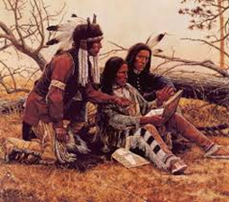
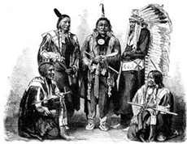
2.2 Το παιχνίδι στην Αμερική και στην Βραζιλία
Αμερική και Ινδιάνοι :
Οι Ινδιάνοι στις μέρες μας μπορούν να χαρακτηριστούν ως ένα είδος υπό εξαφάνιση αφού εδώ και 300 περίπου χρόνια καταδιώκονται από τους λευκούς κατακτητές τους. Πιο συγκεκριμένα, οι ιθαγενείς της Αμερικής είχαν καταφέρει να αναπτύξουν έναν μεγάλο και σπουδαίο πολιτισμό, αλλά επίσης κατέφεραν να αφήσουν πίσω τους αναλλοίωτες τις παραδόσεις, τα παιχνίδια τους αλλά και άλλες πολλές αξίες.
Με την πάροδο του χρόνου αυτά τα παιχνίδια μεταδόθηκαν και σε άλλες περιοχές, το μόνο όμως που άλλαζε ήταν οι κανόνες των παιχνιδιών από φυλή σε φυλή, τα υλικά με τα οποία τα παρήγαγαν από περιοχή σε περιοχή και τέλος την διαθεσιμότητα των αγαθών. Επιπλέον, ο σκοπός που είχε κάθε παιχνίδι διαφοροποιούνταν αναλόγως την φυλή και την περιοχή.
Τα περισσότερα παιχνίδια, συνεχίζουν να υπάρχουν και σήμερα. Μόνο που χωρίζονται σε δύο κατηγορίες. Στα παιχνίδια επιδεξιότητας και στα τυχερά παιχνίδια.

Slide 6
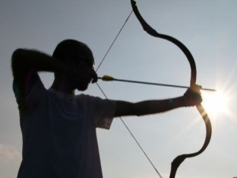
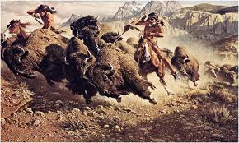
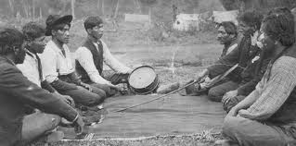
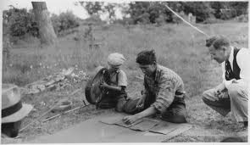
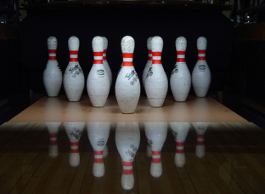
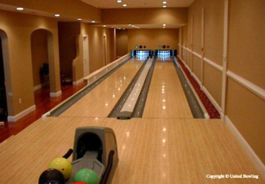
Πιο συγκεκριμένα…
Τοξοβολία (παιχνίδι επιδεξιότητας):
Παιχνίδι για τα αγόρια
Ανάπτυξη τεχνικών δεξιοτήτων Κυνηγοί
Moccasin (παιχνίδι τύχης) :
Παλιές κοινωνίες Αμερικής
Από άντρες κυρίως
Εύρεση μιας χρωματιστής πέτρας
Καταργήθηκε από τον νόμο
Εννέα κορύνες ή αλλιώς μπόουλινγκ ( επιδεξιότητας) :
Εμφάνιση για πρώτη φορά το 1985 στις ΗΠΑ
Αλλαγή του αριθμού των κορυνών σε δέκα
Σε κλειστούς χώρους
Μία μπάλα (βαριά κατασκευασμένη από εύθραυστο υλικό)
Στόχος απόκτηση της υψηλότερης βαθμολογίας σε ένα παιχνίδι είκοσι βολών

Slide 7
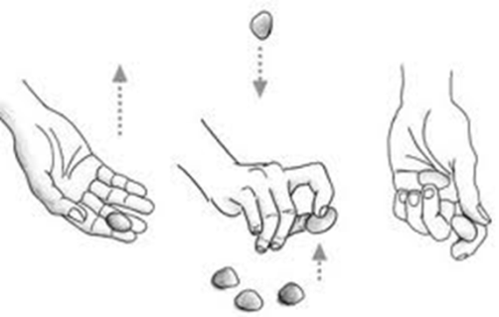
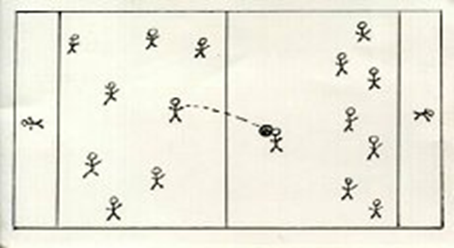
Βραζιλία …
Cinqo Maria (παιχνίδι επιδεξιότητας):
Προϊστορικές ρίζες (βασιλεία)
Αντικείμενο παιχνιδιού πέτρες
Εκτόξευση πετρών στον αέρα
Σκοπός: ο παίκτης πρέπει να καταφέρει να πιάσει τις πέτρες με τα χέρια πίσω από την πλάτη
Queimada (παιχνίδι επιδεξιότητας):
Σημαίνει “καίει”: άμεση σχέση με τον σκοπό του παιχνιδιού
Ανοιχτό γήπεδο
2 ομάδες

Slide 8
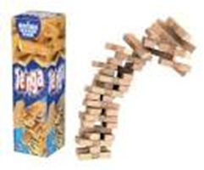
2.3 Τα δημοφιλέστερα παιχνίδια στην Ευρώπη
Trivial pursuit:
Παιχνίδι γνώσεων (θέατρο, μουσική, αθλητικά, πολιτική, γεωγραφία και επιστήμη)
Το παιχνίδι που έχει βγει σε περισσότερες εκδόσεις από κάθε άλλο
Σκοπός: Να απαντήσεις τουλάχιστον σε μία ερώτηση από κάθε κατηγορία σωστά και θα είσαι ο νικητής
Jenga:
Ατομικό και ομαδικό παιχνίδι
Ηρεμία, ψυχραιμία, πειθαρχία
Σκοπός: Να μην ρίξεις τον ξύλινο πύργο κάτω

Slide 9
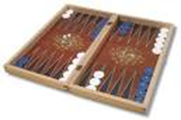
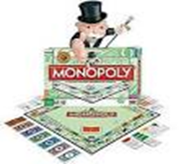
Backgammon (Τάβλι):
Επιτραπέζιο
2 παίκτες
Κάθε παίκτης κατέχει 15 πούλια που κινούνται σε ειδικό ταμπλό σύμφωνα με τα αποτελέσματα δύο ζαριών
Σκοπός: Κάθε παίκτης πρέπει να μαζέψει πρώτος όλα τα πούλια από το ταμπλό
Monopoly:
Επιτραπέζιο παιχνίδι αγοραπωλησίας ιδιοκτησιών
Σκοπός: Η απόκτηση πλούτου μέσω οικονομικών δραστηριοτήτων

